Slide 1
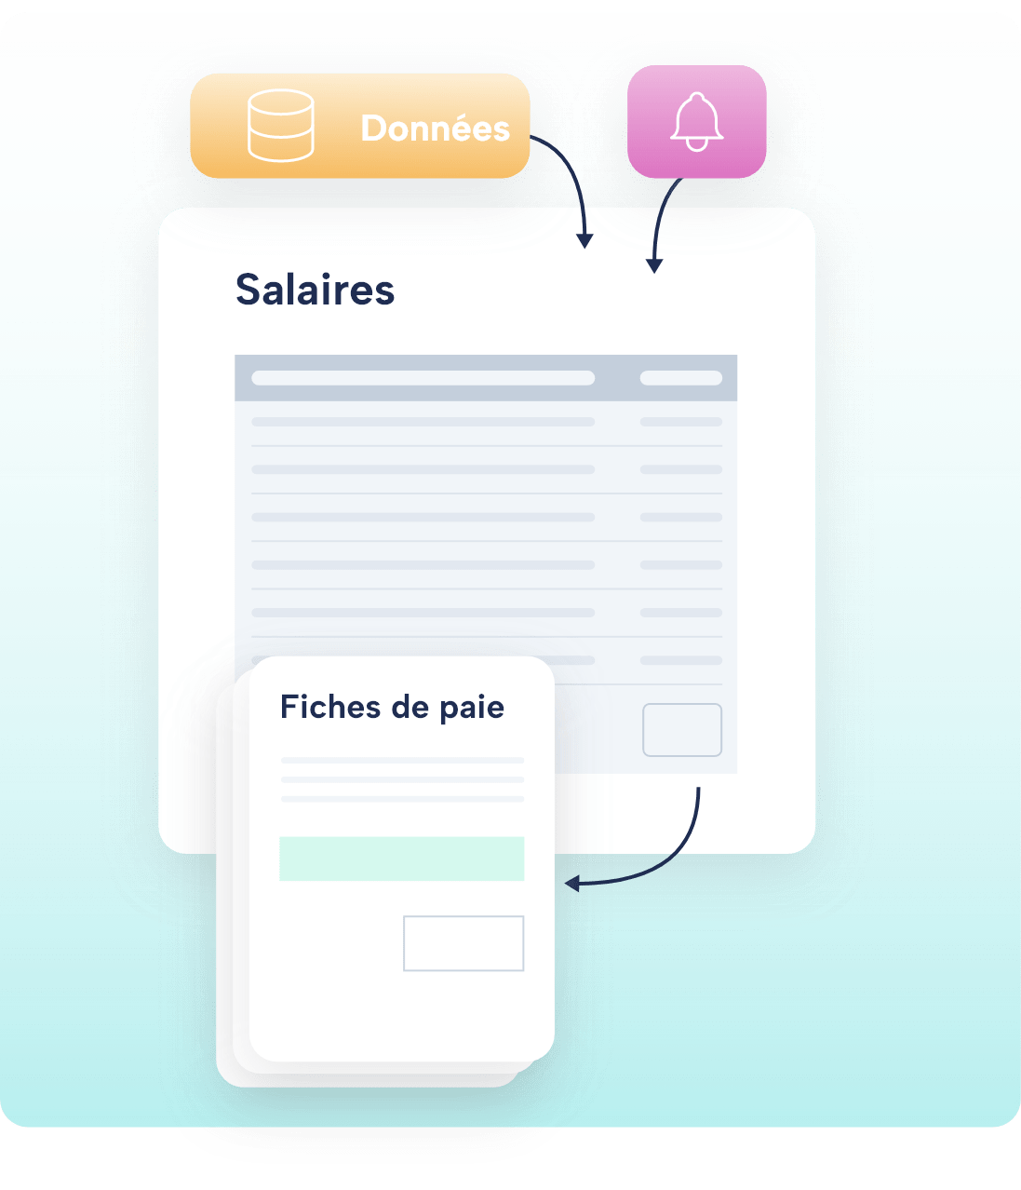
Application de Gestion des Employés et des Salaires
Ce projet Java de 3ème année en Ingénierie Informatique et Réseaux, réalisé par AIT-IDIR Abdelkhalek, CHETOUANE Sara, et ADIDI Aymane, sous l'encadrement du Dr. BENYOUSSEF Marwa pour l'année universitaire 2024-2025, présente une solution logicielle innovante.
Nous explorerons l'architecture et les fonctionnalités d'une application robuste, conçue pour optimiser la gestion des ressources humaines et des processus salariaux au sein des organisations modernes.
Réalisé par: Abdelkhalek Ait-Idir
Sara CHETOUANE
Aymane ADIDI

Slide 2
Introduction Générale

Slide 3
Introduction à l'Ère de la Transformation Numérique RH
Contexte de Transformation Numérique
Nécessité d'Automatisation RH
Le monde de l'entreprise est en pleine mutation. La digitalisation des processus RH est devenue une nécessité pour rester compétitif et efficient, permettant une meilleure agilité et une prise de décision éclairée face aux défis contemporains.
La gestion manuelle des ressources humaines et des salaires est souvent source d'erreurs et de retards. L'automatisation offre des gains de temps considérables, une réduction des coûts opérationnels et une amélioration significative de la précision des données.
Problématique Clé
Objectif du Projet
Comment développer une application qui assure une gestion des employés et des salaires non seulement efficace et rapide, mais aussi sécurisée contre les accès non autorisés et intuitive pour tous les utilisateurs, quel que soit leur niveau technique ?
Notre objectif est de concevoir et de développer une application complète capable de gérer de manière centralisée les informations des employés, de calculer les salaires, de suivre les absences, et d'enregistrer les pointages, tout en assurant une expérience utilisateur optimale.

Slide 4
Objectifs Détaillés : Au-delà des Attentes
Objectifs Fonctionnels
Objectifs Non Fonctionnels
Gestion complète des employés (Création, Lecture, Mise à jour, Suppression)
Sécurité robuste : système d'authentification avancé et gestion des rôles pour la protection des données sensibles
Système intégré de pointages, absences
Performance optimisée : application rapide et fluide, même avec un grand volume de données
Calcul automatique et précis des salaires, intégrant diverses variables
Accessibilité : interface utilisateur intuitive et adaptable, compatible avec différents appareils
Génération de fiches de paie au format PDF, conformes aux normes légales
Évolutivité : architecture modulaire permettant l'ajout facile de nouvelles fonctionnalités et l'adaptation aux futurs besoins de l'entreprise
Gestion des rôles utilisateurs (Administrateur, Responsable RH, Employé) avec des permissions granulaires

Slide 5
Analyse des Besoins

Slide 6
Analyse des Besoins : Le Cœur du Développement
Besoins Fonctionnels
Besoins Non Fonctionnels
Gestion des dossiers du personnel : informations personnelles, contrats, parcours professionnel.
Sécurité : cryptage des données sensibles, journalisation des accès et audits réguliers.
Gestion des salaires : calcul des primes, cotisations, impôts, et historique des paiements.
Ergonomie : interface conviviale et navigation simplifiée pour réduire la courbe d'apprentissage.
Gestion des utilisateurs : création, modification et suppression des comptes avec attribution de rôles.
Portabilité : compatibilité avec différents systèmes d'exploitation et navigateurs web.
Performance : temps de réponse courts et capacité à gérer un nombre élevé d'utilisateurs simultanés.

Slide 7
La phase de Conception

Slide 8




Diagramme de Cas d’Utilisation : Interactions Centrales
Administrateur
Responsable RH
Employé
Authentification
L'administrateur possède les privilèges les plus élevés, capable de gérer tous les aspects de l'application, y compris la création et la modification des comptes utilisateurs et la configuration globale du système.
Le responsable RH est en charge de la gestion quotidienne des employés, des salaires et des absences. Ses actions sont circonscrites aux données RH, avec des droits de modification et de consultation spécifiques.
L'employé peut consulter ses propres informations, son historique de pointage, ses fiches de paie. Son accès est limité à ses données personnelles pour des raisons de confidentialité.
Chaque acteur doit s'authentifier via un processus sécurisé avant d'accéder aux fonctionnalités. Ce mécanisme garantit que seules les personnes autorisées peuvent interagir avec le système, renforçant la protection des données.
Le diagramme de cas d'utilisation illustre les interactions clés entre les acteurs et les fonctionnalités de l'application. Il met en évidence la hiérarchie des rôles et l'importance de l'authentification pour chaque opération, assurant une conformité rigoureuse aux exigences de sécurité.

Slide 9
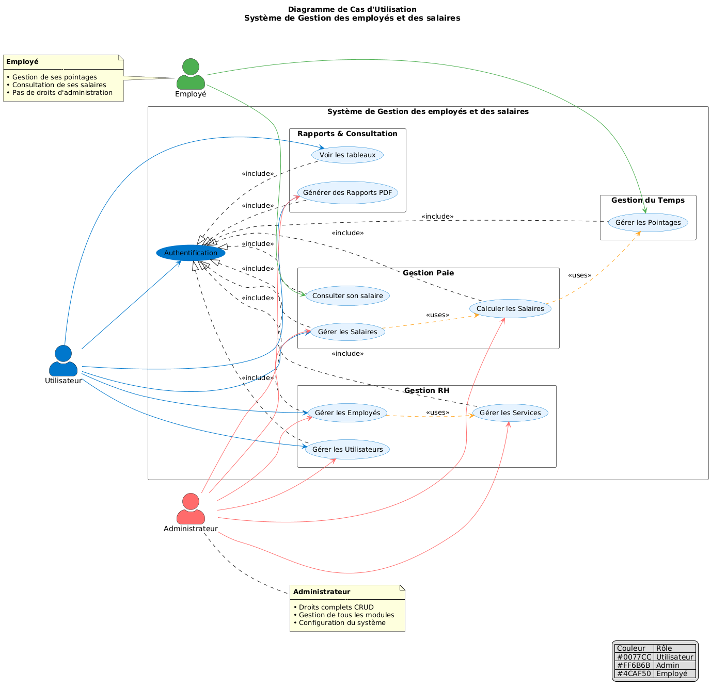

Slide 10
Diagrammes d’Activité et Flux de Travail
Ce diagramme d’activité illustre de manière dynamique le déroulement des processus métier au sein de notre application de gestion des employés et des salaires. Il permet de visualiser les différentes étapes, les décisions et les flux d’information qui interviennent dans une séquence donnée.

Slide 11
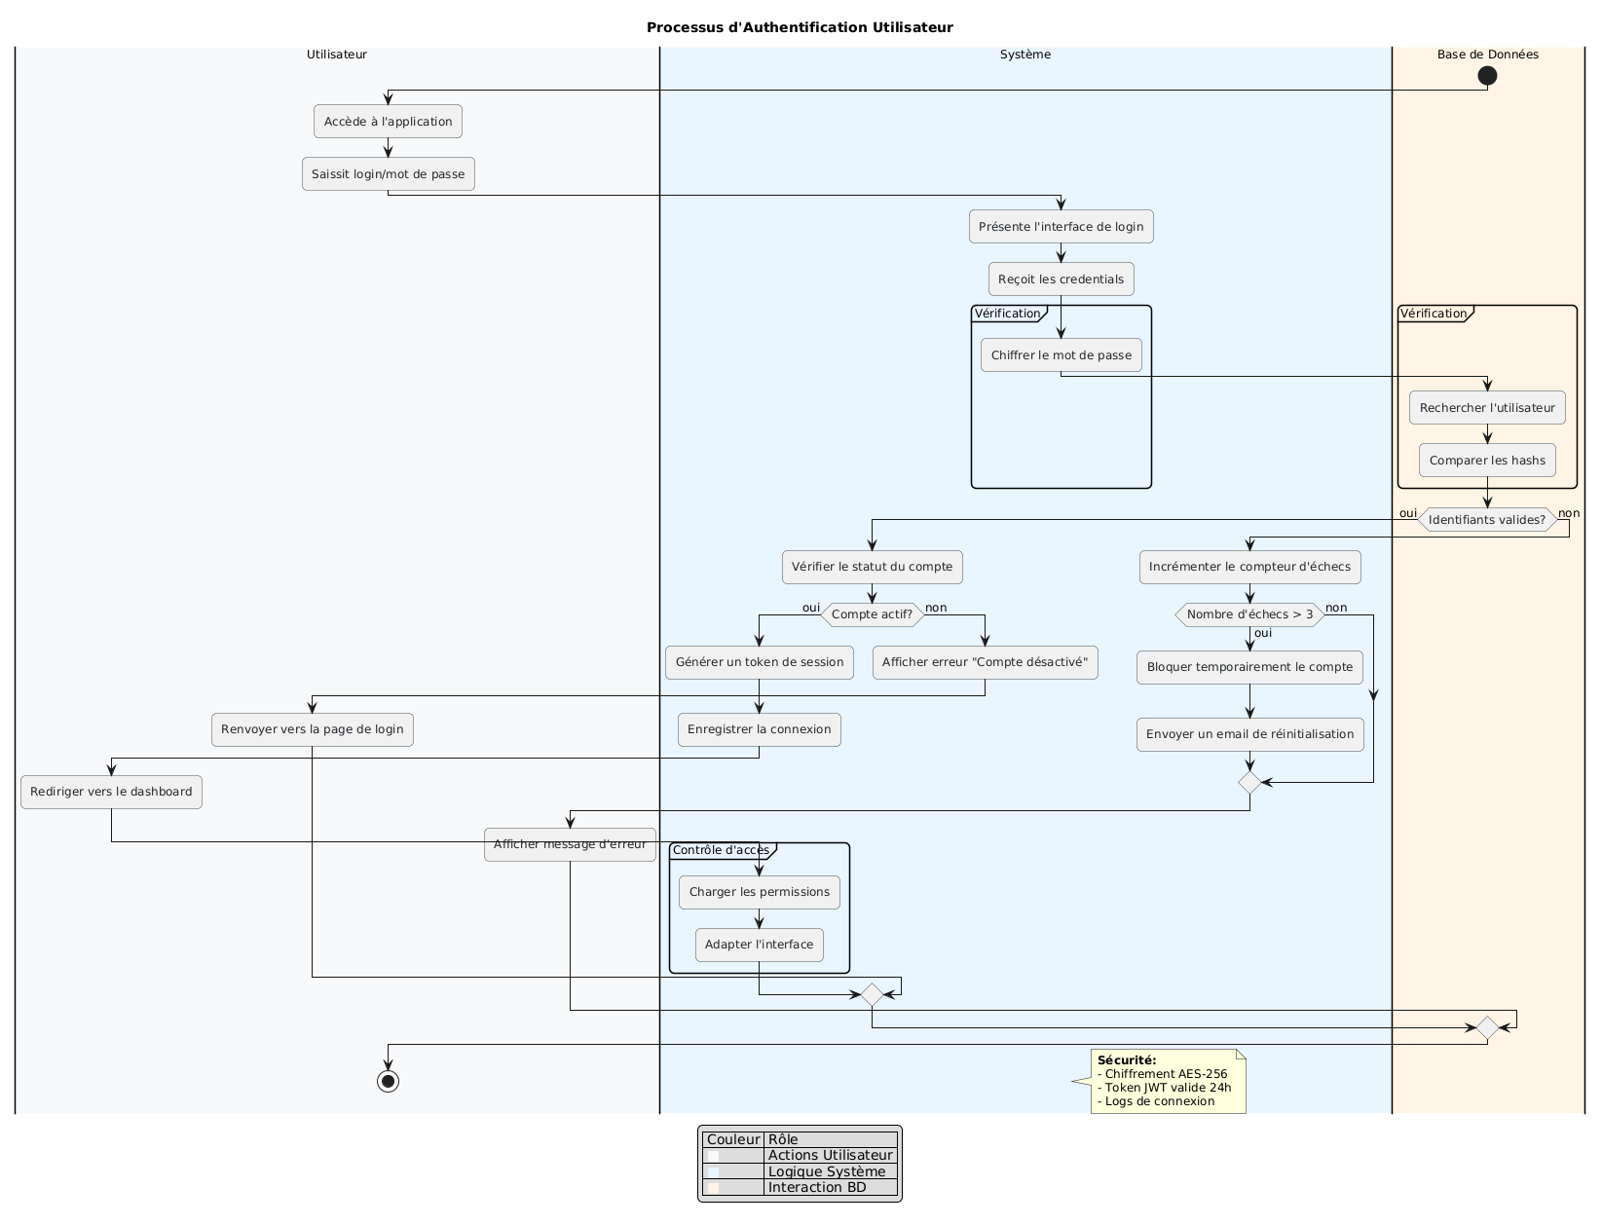
Diagrammes d’Activité et Flux de Travail
Authentification Utilisateur
Ce flux décrit les étapes de vérification des identifiants (nom d'utilisateur et mot de passe), la validation des informations en base de données, et l'octroi des droits d'accès correspondants au rôle de l'utilisateur.

Slide 12
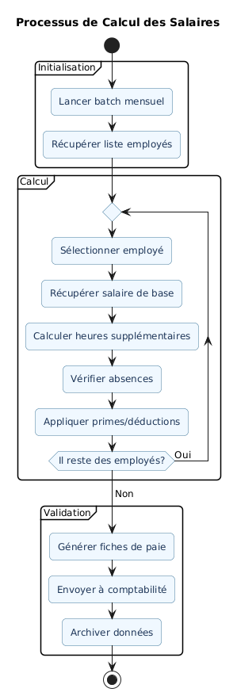
Diagrammes d’Activité
et Flux de Travail
Calcul de Salaire Mensuel
Le processus débute par la récupération des données de pointage et d'absence, suivi par l'application des règles de calcul des heures supplémentaires, primes et déductions, pour aboutir au salaire net.

Slide 13
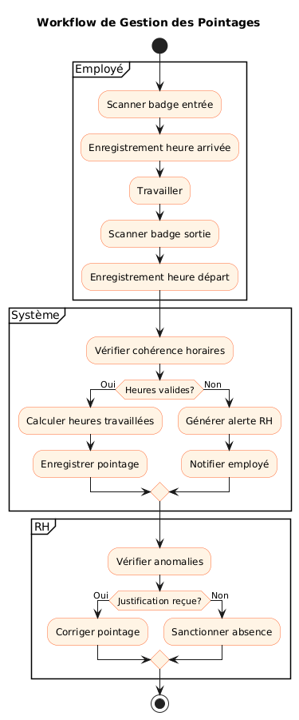
Diagrammes d’Activité
et Flux de Travail
Pointage des Employés
Le processus d'enregistrement du pointage capture l'heure d'arrivée et de départ, gère les pauses, et détecte les anomalies. Il sert de base au calcul des heures travaillées.

Slide 14
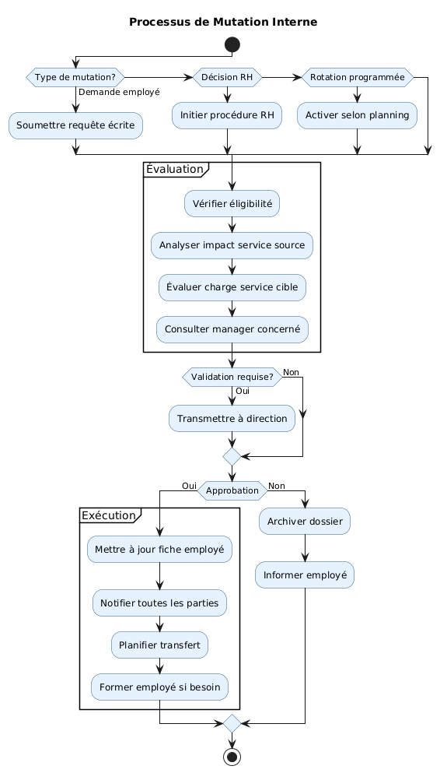
Diagrammes d’Activité
et Flux de Travail
Affectation à un Service
Ce diagramme illustre les étapes d'intégration d'un nouvel employé : la saisie de ses informations, l'attribution d'un service, la définition de son rôle et la création de son compte utilisateur dans le système.

Slide 15
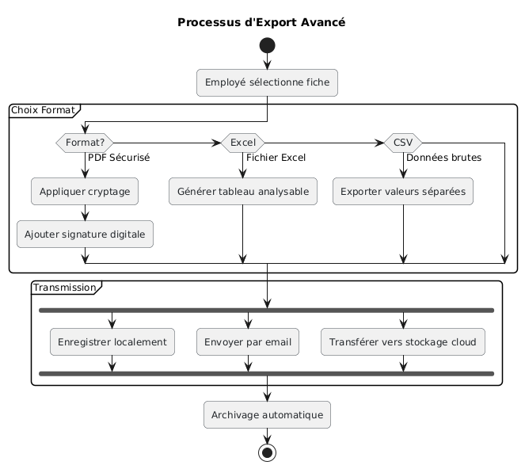
Diagrammes d’Activité
et Flux de Travail
Export Fiche de Paie
Après le calcul du salaire, le système génère un document PDF détaillé, incluant toutes les informations légales et financières, qui est ensuite mis à disposition de l'employé ou archivé.

Slide 16
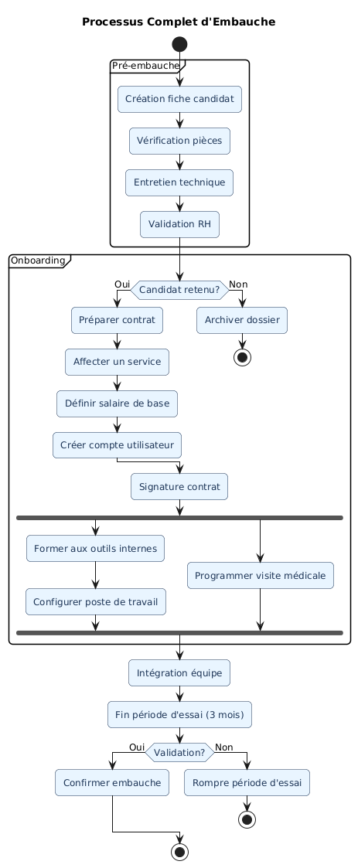
Diagrammes d’Activité
et Flux de Travail
Processus Complet d’Embauche
Ce diagramme présente le processus d'embauche d'un candidat, depuis les étapes préliminaires jusqu'à la confirmation finale après la période d'essai.

Slide 17
Diagrammes de Séquence : Orchestration des Interactions
Ajouter un Employé
Calculer le Salaire Mensuel
Authentification
Export PDF
Affectation à un Service
Enregistrer Pointages
Création de Service
Séquence Complet
Les diagrammes de séquence détaillent l'ordre chronologique des messages échangés entre les objets du système pour réaliser une tâche spécifique. Ils sont essentiels pour la compréhension des flux de contrôle et des dépendances entre les composants logiciels, assurant une implémentation cohérente et optimisée.

Slide 18
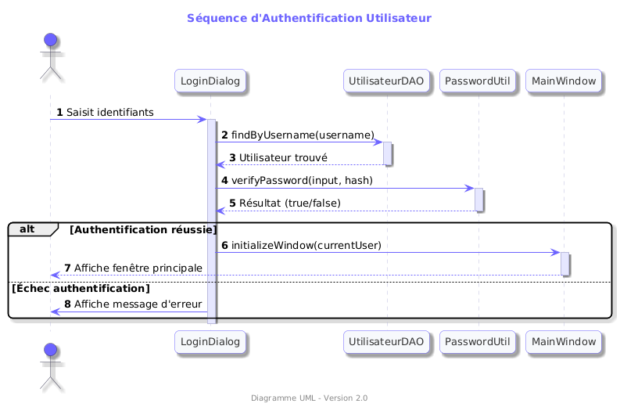
Diagrammes de Séquence :
Authentification
L'utilisateur soumet ses identifiants, le système interroge le service d'authentification pour validation et, en cas de succès, renvoie un jeton d'accès sécurisé.

Slide 19
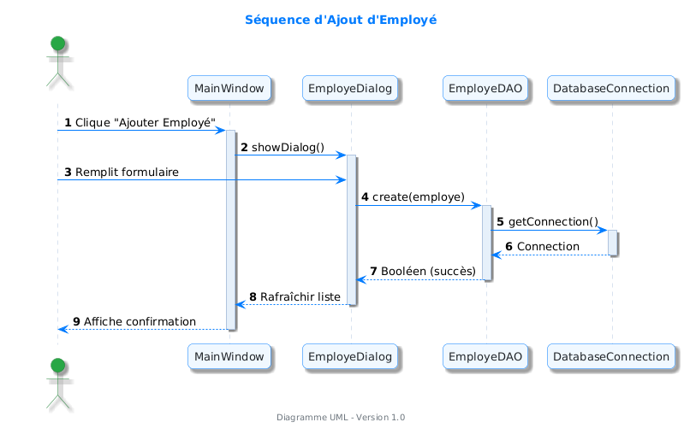
Diagrammes de Séquence :
Ajouter un Employé
L'administrateur initie l'action, le système vérifie la validité des données, les enregistre en base et confirme la création du profil.

Slide 20
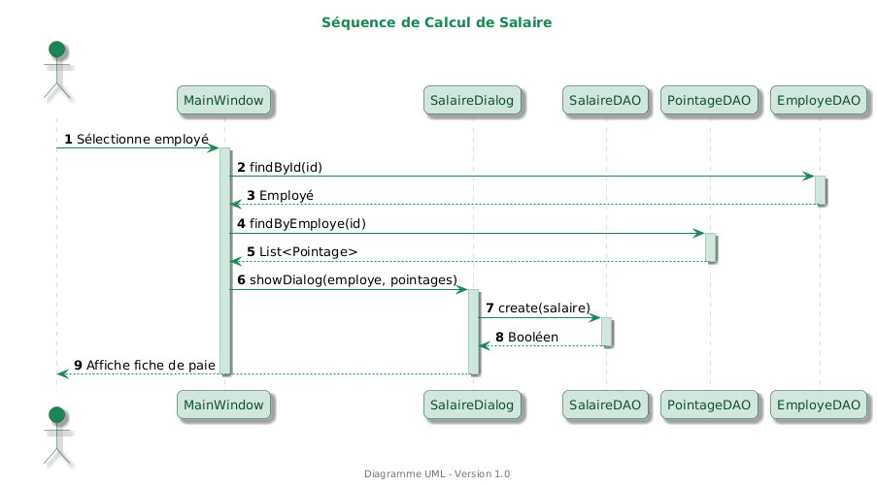
Diagrammes de Séquence :
Calculer le Salaire Mensuel
Le module de paie interagit avec la base de données pour récupérer les informations de présence et les règles de calcul, puis renvoie le salaire calculé au responsable RH.

Slide 21
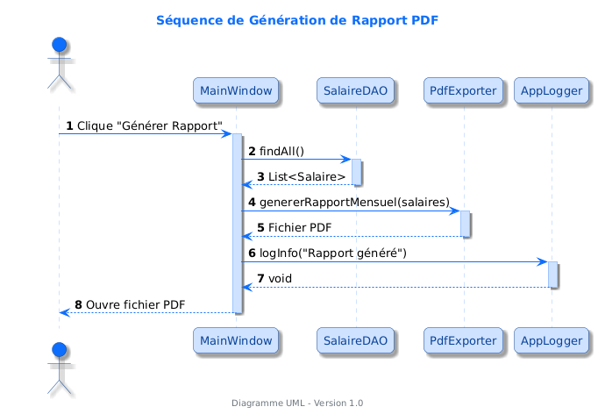
Diagrammes de Séquence :
Export PDF
Le responsable RH demande l'export, le système récupère les données de paie, les formate et génère le fichier PDF qui est ensuite téléchargeable par l'utilisateur.

Slide 22
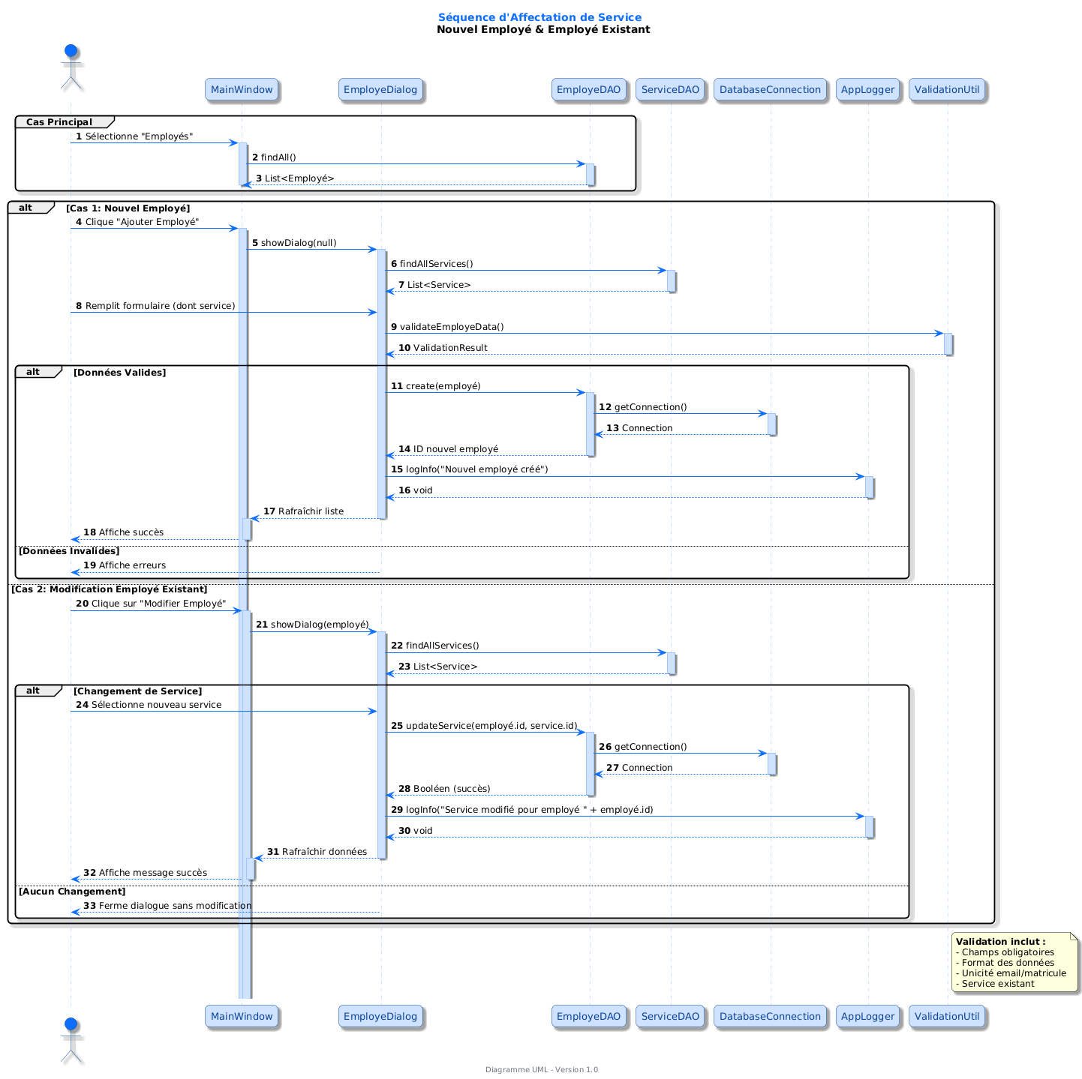
Diagrammes de Séquence :
Affectation à un Service
Ce diagramme de séquence UML décrit le processus complet d'affectation ou de modification de service pour un employé, couvrant à la fois les nouveaux employés et les employés existants.

Slide 23
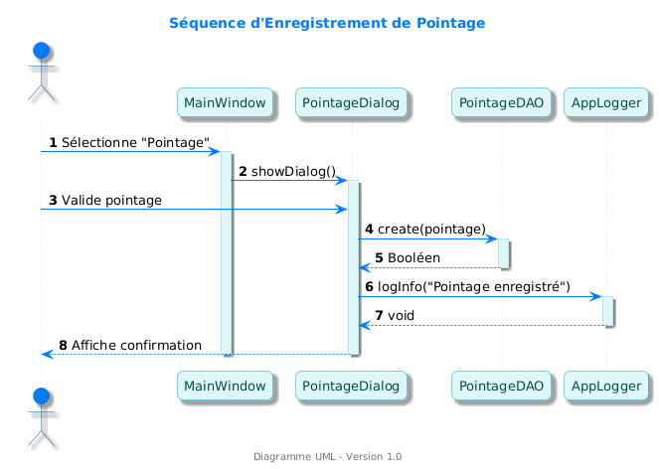
Diagrammes de Séquence :
Enregistrer Pointages
Ce diagramme de séquence UML décrit le processus simplifié d'enregistrement d'un pointage d'employé dans le système.

Slide 24
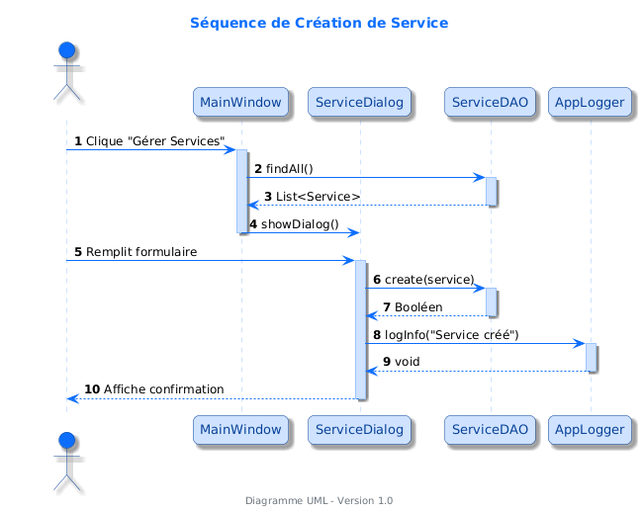
Diagrammes de Séquence :
Création de Service
Ce diagramme de séquence UML décrit le processus complet pour créer un nouveau service dans l'application.

Slide 25
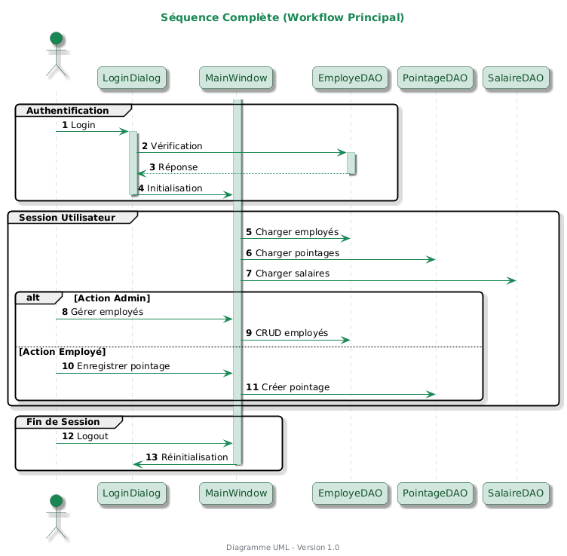
Diagrammes de Séquence :
Séquence Complet
Ce diagramme de séquence UML présente le workflow global du système, couvrant l'authentification, les actions différenciées par profil, et la fin de session.

Slide 26
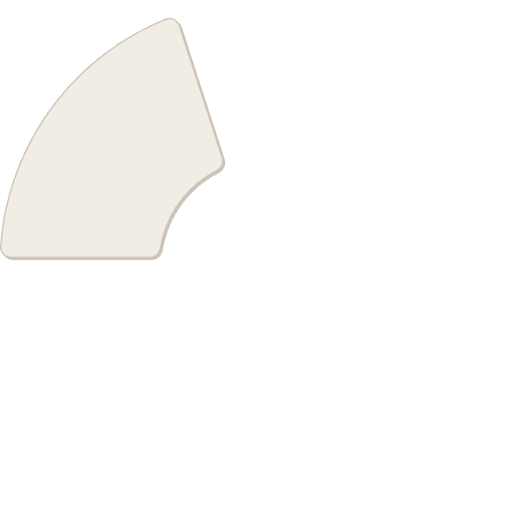
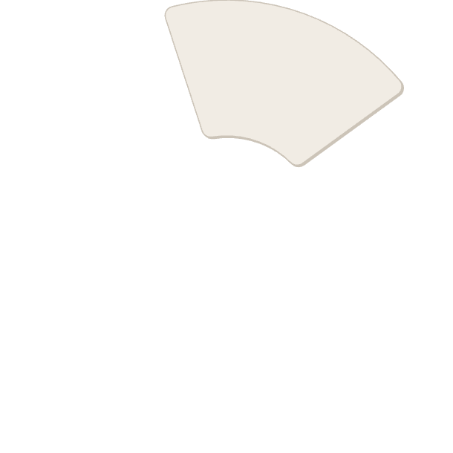
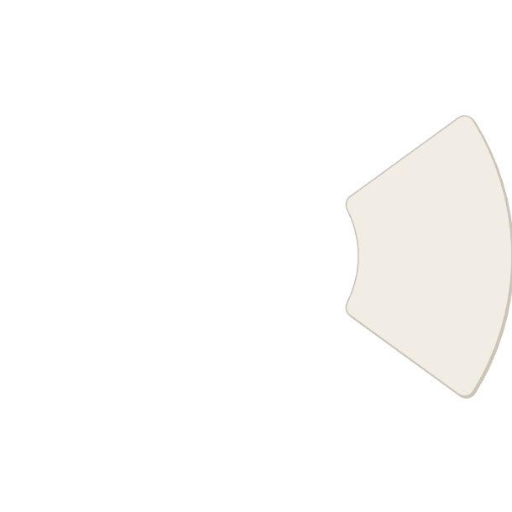

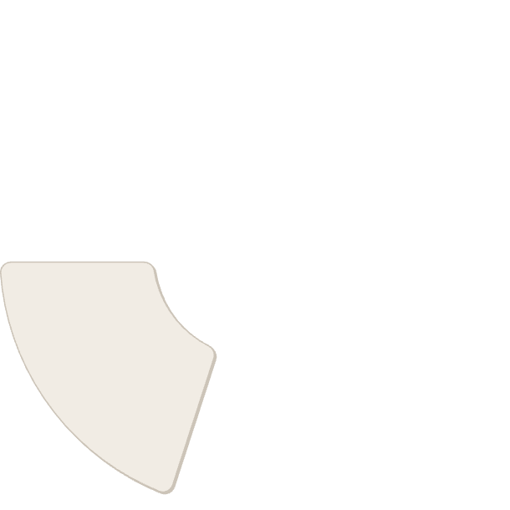
Diagramme de Classes : Structure des Données
Salaire
Employe
Détaille les composants du salaire : base, primes, déductions, cotisations, et le salaire net calculé pour chaque période.
Représente l'ensemble des informations personnelles, contractuelles et professionnelles de chaque membre du personnel.
2
1
Pointage
Enregistre les heures d'arrivée, de départ et les pauses, essentiel pour le suivi du temps de travail et le calcul des salaires.
3
Service
5
Utilisateur
Organise les employés par département ou équipe, facilitant la gestion structurelle et l'affectation des ressources.
4
Gère les identifiants de connexion et les rôles (ADMIN, MANAGER, USER), déterminant les droits d'accès et les permissions dans l'application.
Le diagramme de classes est la pierre angulaire de la conception de notre base de données. Il modélise les entités principales de l'application, leurs attributs et les relations qui les unissent. Une attention particulière a été portée à la définition des rôles hiérarchisés pour garantir une gestion des accès fine et sécurisée.

Slide 27
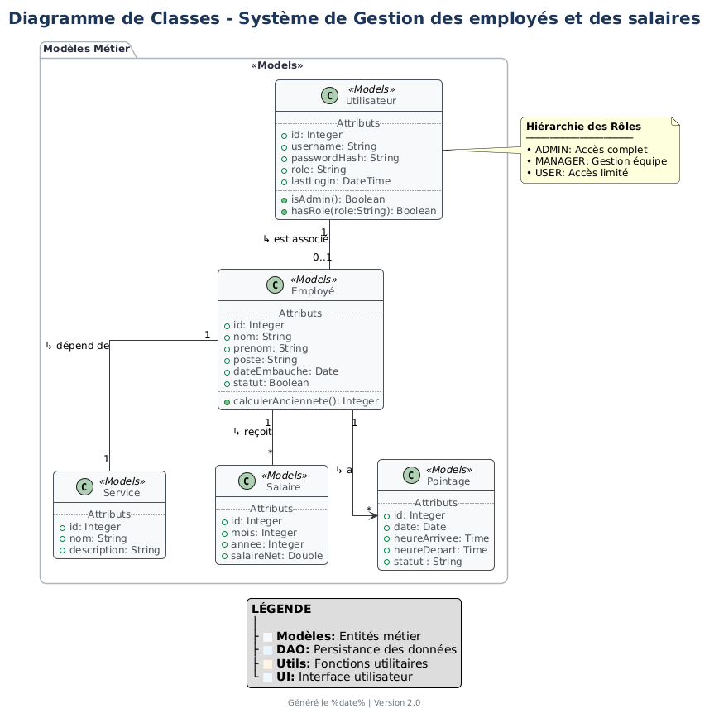

Slide 28
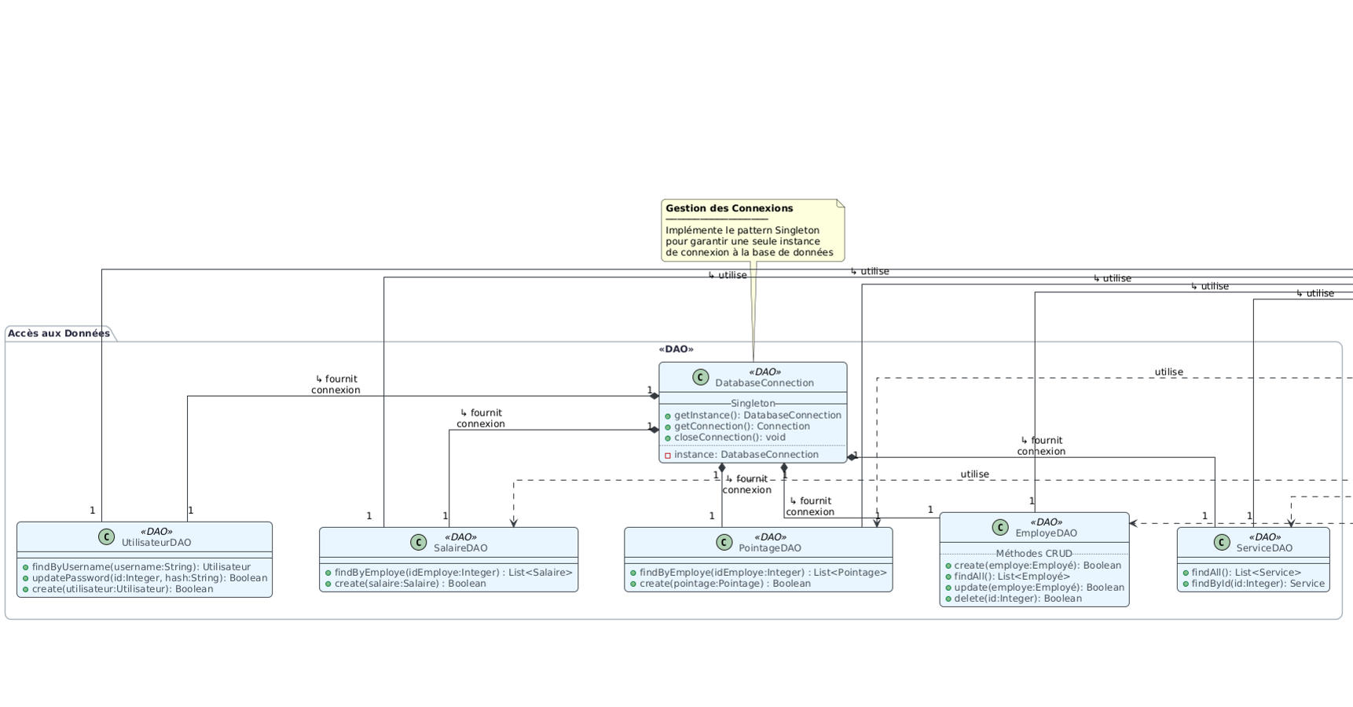

Slide 29
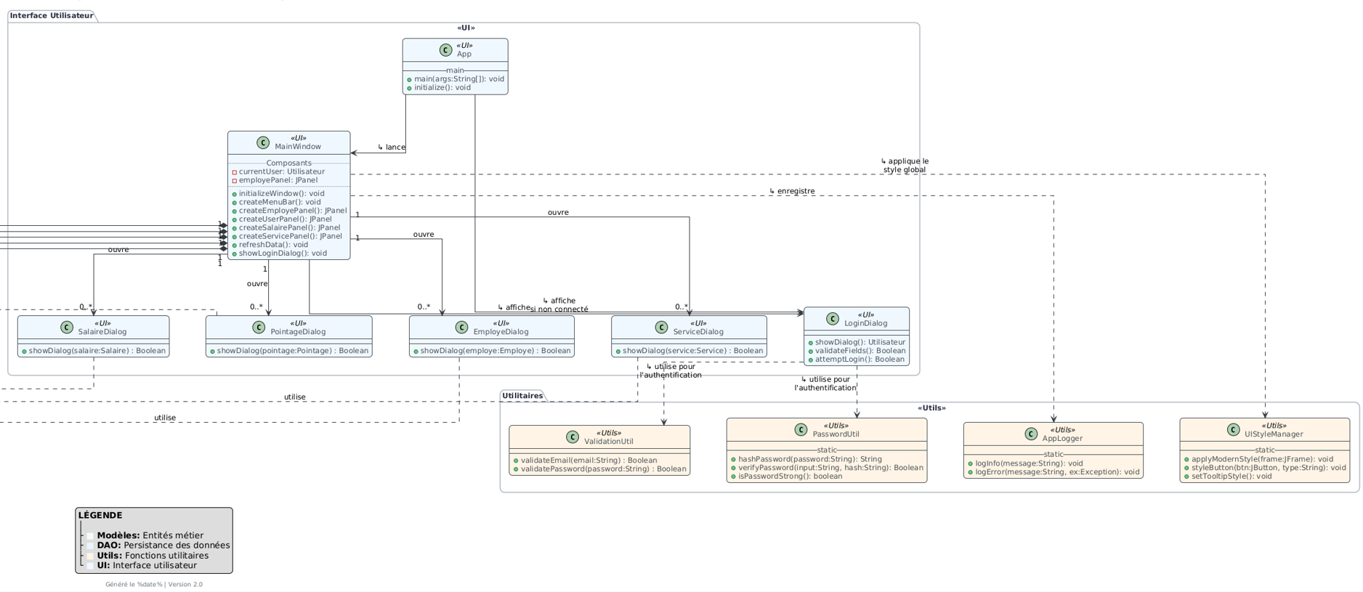

Slide 30
Diagramme d’État de l'Employé : Parcours de Vie Professionnelle
Fiche Incomplète
État initial après l'embauche, en attente de validation RH et de toutes les informations requises.
Actif
L'employé est pleinement intégré, ses données sont validées et il participe activement aux opérations.
En Mission
Période temporaire durant laquelle l'employé est affecté à un projet ou un lieu spécifique, avec des règles de pointage adaptées.
Suspendu
L'employé est temporairement mis à l'écart pour diverses raisons (disciplinaire, médicale), avec un impact sur ses droits et son salaire.
Départ
État final marquant la fin du contrat de travail, avec la clôture du dossier et l'archivage des données.
Le diagramme d'état de l'employé modélise le cycle de vie d'un salarié au sein de l'entreprise, de son embauche à son départ. Il décrit les différents états possibles et les transitions qui les relient, déclenchées par des événements spécifiques comme la validation RH, une formation, une mutation ou une décision de suspension.

Slide 31
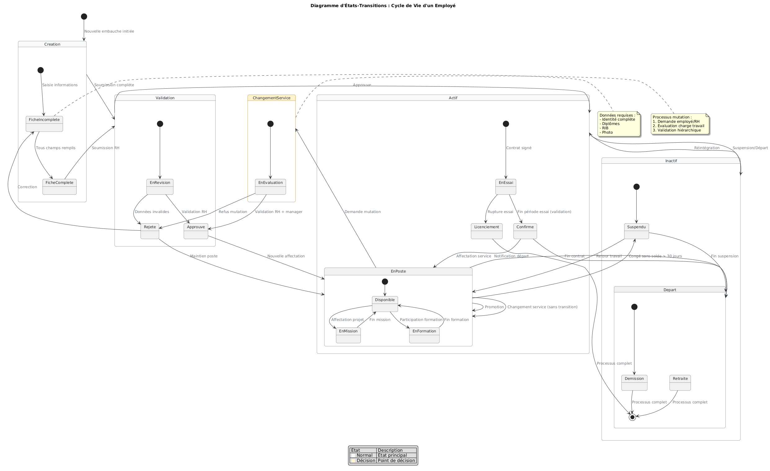

Slide 32
La phase de Réalisation

Slide 33
Interfaces de l’Application : Expérience Utilisateur Optimisée
L'interface de l'application a été conçue pour être intuitive et adaptée à chaque rôle utilisateur. Le tableau de bord de l'administrateur offre une vue d'ensemble et un contrôle total sur le système. Les responsables RH disposent d'outils spécifiques pour la gestion quotidienne du personnel et des salaires. Quant aux employés, ils accèdent à un portail personnalisé pour consulter leurs informations et effectuer des actions ciblées, garantissant ainsi une expérience utilisateur fluide et sécurisée pour tous.

Slide 34
Démonstration et Scénarios d'Utilisation
Pour illustrer la facilité d'utilisation et l'efficacité de notre application, nous allons vous présenter un scénario utilisateur typique, mettant en lumière les fonctionnalités clés.
Ajout d'un Nouvel Employé
Génération de la Fiche de Paie
Saisie des informations personnelles, des coordonnées, et de la situation contractuelle via une interface intuitive.
Démonstration du processus de génération automatique de la fiche de paie, intégrant salaires, primes et déductions.
Enregistrement des Pointages
Simulation de l'enregistrement des heures d'arrivée et de départ, avec calcul automatique du temps de travail.
Cette démonstration rapide mettra en évidence la fluidité des interactions et la pertinence des automatisations implémentées dans notre application.

Slide 35
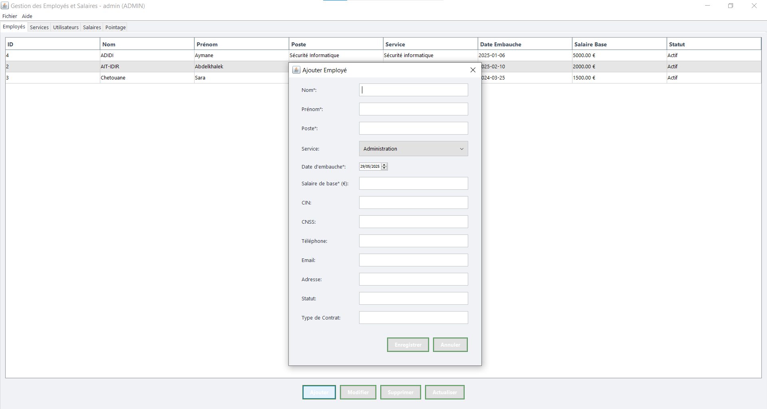
Démonstration et Scénarios d'Utilisation
Ajout d'un Nouvel Employé
Saisie des informations personnelles, des coordonnées,
et de la situation contractuelle via une interface intuitive.

Slide 36
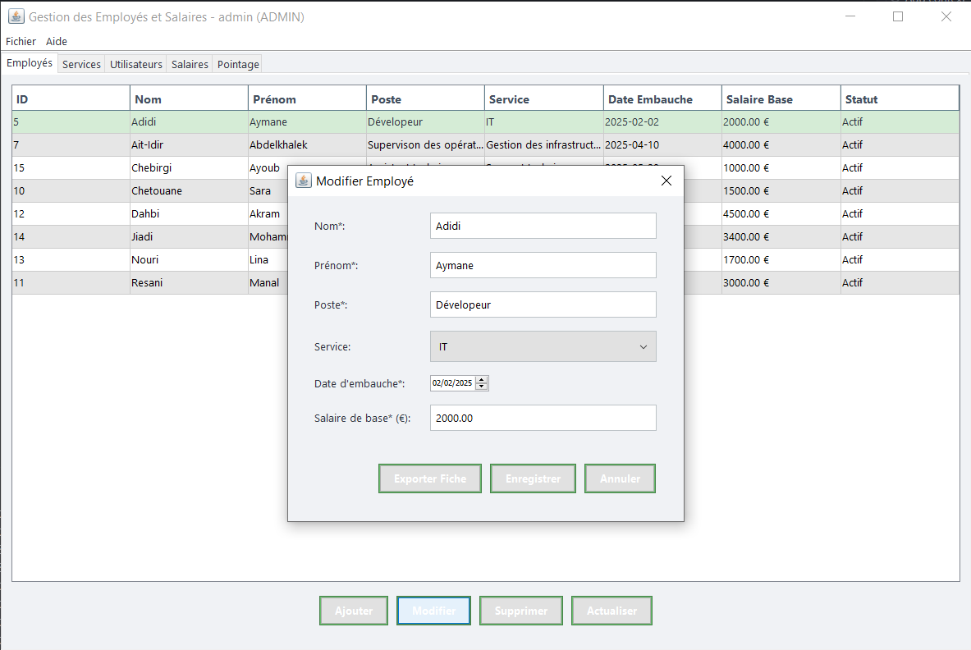
Démonstration et Scénarios d'Utilisation
Génération de la Fiche de Paie
Démonstration du processus de génération automatique de la fiche de paie, intégrant salaires, primes et déductions.

Slide 37
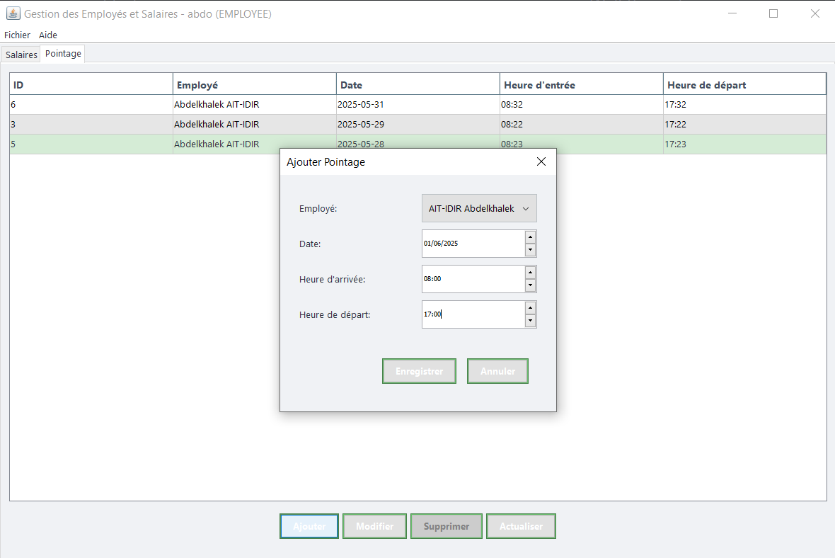
Démonstration et Scénarios d'Utilisation
Enregistrement des Pointages
Simulation de l'enregistrement des heures d'arrivée et de départ, avec calcul automatique du temps de travail.

Slide 38
Résultats, Évaluation et Défis Relevés
L'évaluation de notre projet a révélé des succès significatifs dans l'atteinte des objectifs, mais a également permis d'identifier des défis qui ont été surmontés grâce à notre persévérance et à nos compétences techniques.
Objectifs Atteints
Défis Rencontrés
Fonctionnalité complète et opérationnelle.
Optimisation de la gestion des erreurs et des exceptions.
Fiabilité et intégrité des données garanties.
Conception d'une interface utilisateur (UI) intuitive et agréable.
Sécurité renforcée des informations sensibles.
Intégration de modules complexes (ex: calculs salariaux).

Slide 39
Perspectives d'Amélioration et d'Évolution
Bien que notre application soit fonctionnelle et robuste, nous avons identifié plusieurs pistes d'amélioration pour les futures versions, visant à enrichir l'expérience utilisateur et à étendre ses capacités.
Développement Multiplateforme
Création de versions mobiles (iOS/Android) et web pour une accessibilité accrue et une utilisation nomade.
Tableau de Bord RH Intelligent
Intégration d'un tableau de bord dynamique avec des indicateurs clés de performance (KPIs) RH pour une meilleure prise de décision.
Intégration Logiciels Comptables
Mise en place d'APIs pour une intégration fluide avec les logiciels comptables existants sur le marché.
Notifications Automatiques
Ajout de fonctionnalités de notifications pour les rappels d'échéances (contrats, absences) et les alertes.

Slide 40



Conclusion et Remerciements
Ce projet a été une expérience d'apprentissage inestimable, couvrant l'intégralité du cycle de vie du développement logiciel, de l'analyse à la réalisation. Il a solidifié nos compétences et renforcé notre passion pour l'ingénierie informatique.
Compétences Développées
Expérience Enrichissante
Perspectives d'Avenir
Maîtrise d'UML, sécurité des systèmes, conception d'interfaces, gestion de bases de données.
Un projet concret et professionnel, préparant au monde de l'entreprise.
Le fondement d'une carrière prometteuse en ingénierie logicielle.
Nous tenons à exprimer notre gratitude envers notre encadrante, le Dr. BENYOUSSEF Marwa, pour son soutien et ses précieux conseils. Un merci spécial à nos enseignants, nos camarades, et nos familles pour leur soutien moral. Nous sommes maintenant prêts à répondre à vos questions.

